Slide 1
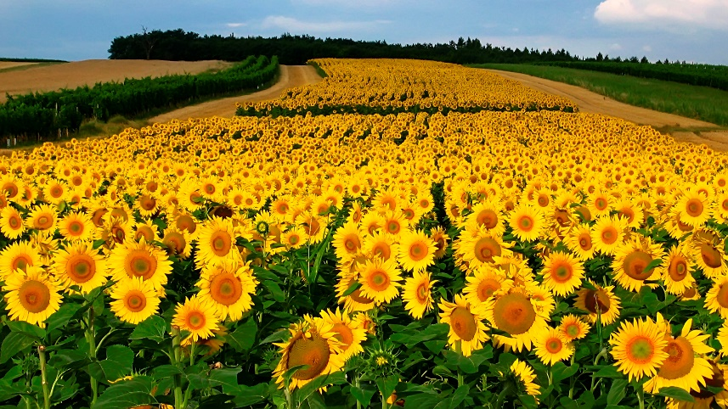
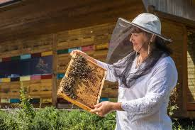
SVETOVNI DAN ČEBEL

Slide 2
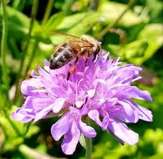
Slovenija -pobudnica svetovnega dneva čebel
Republika Slovenija je na pobudo Čebelarske zveze Slovenije, OZN predlagala, da se 20. maj razglasi za svetovni dan čebel.
Po treh letih mednarodnih prizadevanj je bil 20. decembra 2017 slovenski predlog potrjen.
20. maj je bil razglašen za vsakoletni svetovni dan čebel.
https://www.youtube.com/watch?v=BQUuGe1l-Gs

Slide 3
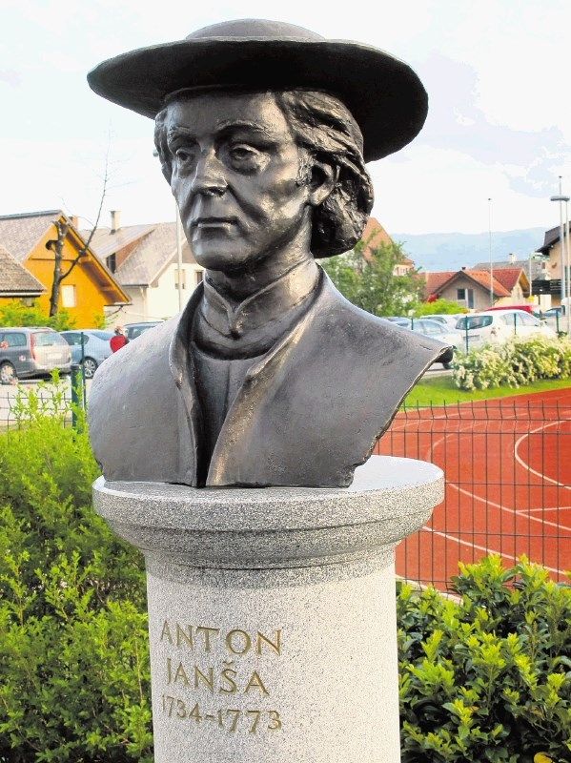
Zakaj je 20. maj svetovni dan čebel?
Mesec maj je mesec čebel:
na severni polobli: čas pomladi, ko so čebele najdejavnejše,
začnejo rojiti in so najštevilčnejše;
na južni polobli: jesen, čas spravila čebeljega pridelka.
20. maj je tudi rojstni dan Antona Janše
(1734–1773), ki velja za pionirja sodobnega čebelarstva in strokovnjaka v takratnem čebelarstvu.

Slide 4
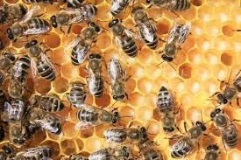
Zakaj so čebele pomembne za človeštvo?
Za jutrišnjo hrano v svetu:
vsaka tretja žlica hrane je odvisna od opraševanja;
čebelji pridelki so bogat vir nujno potrebnih hranil.
Za trajnostno kmetijstvo in delovna mesta:
z opraševanjem povečujejo kmetijsko pridelavo;
milijonom ljudi zagotavljajo delovna mesta in so pomemben vir prihodkov kmetov.
Za ohranjanje okolja:
pozitivno vplivajo na celotni ekosistem in ohranjanje biotske raznovrstnosti v naravi;
so dober biološki pokazatelj onesnaženosti okolja.
https://www.youtube.com/watch?v=qlsbshOwbWs&feature=youtu.be

Slide 5
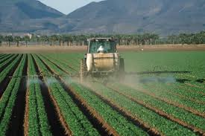
Ali so čebele in drugi opraševalci res ogroženi?
So ogroženi in nujno je, da jih zaščitimo. Ogrožajo jih:
• bolezni, kot so varoza in virusne
okužbe;
• pomanjkanje virov hrane zaradi intenzivnega
kmetijstva
(monokulture, pogoste košnje travnikov);
• uporaba pesticidov v kmetijstvu;
• novi škodljivci, ki se zaradi globalizacije hitreje
širijo po svetu;
• rast mest, zaradi česar se jim krči njihov
življenjski prostor;
• podnebne spremembe.
V Evropi grozi izumrtje skoraj
10 %
vrst čebel!

Slide 6
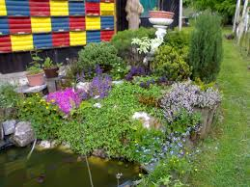
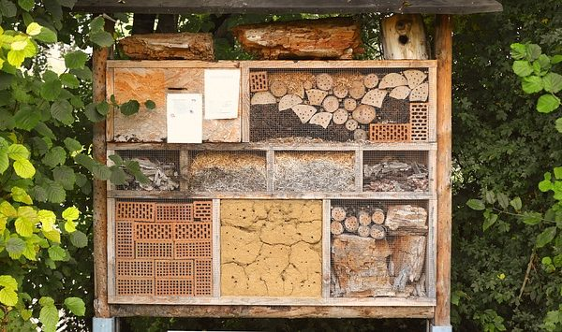
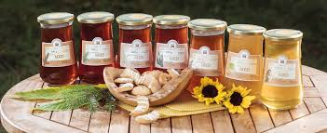
5 stvari, ki jih lahko naredim za čebele
V okrasne namene sadim in sejem medovite rastline na balkonih, terasah, travnikih in vrtovih
Doma na balkonu, terasi ali vrtu postavim gnezdilnico za čebele – lahko jo naredim sam ali pa jo kupim.
Izogibam se košnji v času največjega razcveta rastlin in kosim travo v večernih urah.
Če že škropim, uporabljam čebelam neškodljive pesticide in škropim v brezvetrnem vremenu zgodaj zjutraj ali pozno zvečer, ko se čebele umaknejo v panje.
Ozaveščam otroke in mladostnike o pomenu čebel ter kupujem med in čebelje pridelke pri lokalnem čebelarju.

Slide 7
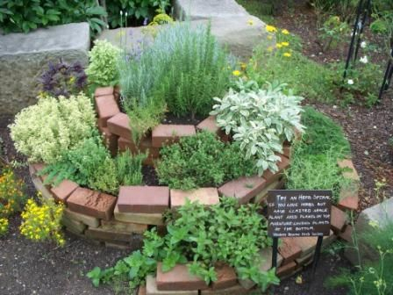
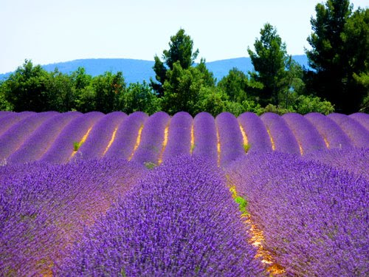
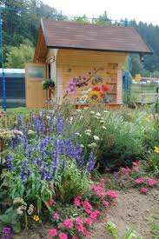
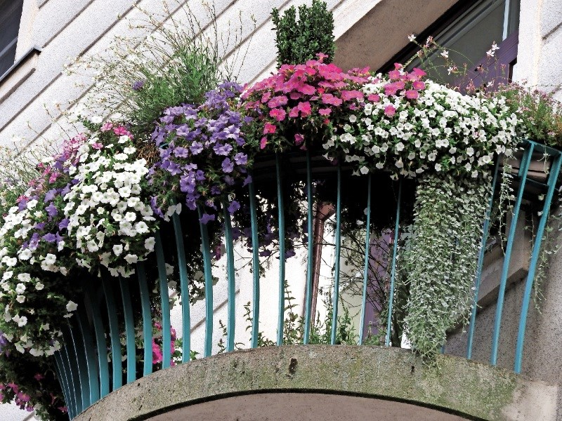
Medovite rastline v naši bližini-
sadno drevje, paprike, bučke, paradižnik, jagode, sivka, meta,
rožmarin, borovnice, akacija, žajbelj, origano, timijan, melisa,
bazilika, smreka, ribez, jelka, javor, lipa, dišeče vrtnice

Slide 8
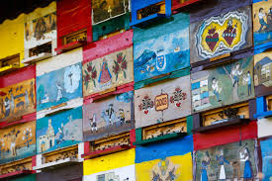
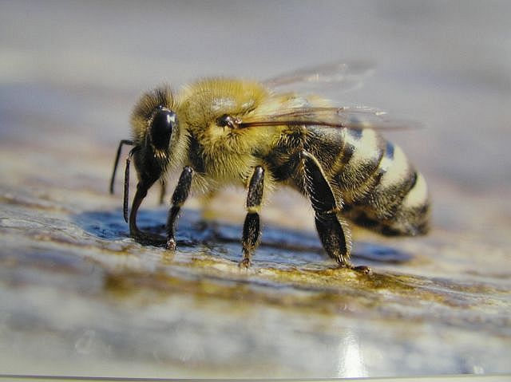
Čebelarji v Sloveniji
smo v svetovnem vrhu po številu čebelarjev na prebivalca - vsak 200 prebivalec je čebelar
prva članica EU, ki je čebele zaščitila z zakonom.
med prvimi državami EU leta 2011 na svojem ozemlju prepovemo uporabo nekaterih čebelam najbolj škodljivih pesticidov.
znani po strokovnosti, ter posebnostih, kot so pobarvane panjske končnice, čebelnjaki in
tradicionalni panji.
avtohtona kranjska sivka (Apis mellifera carnica), ki je del slovenske narodne identitete, je druga najbolj razširjena podvrsta na svetu

Slide 9
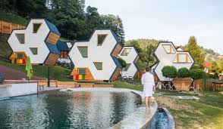
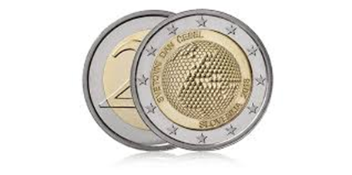
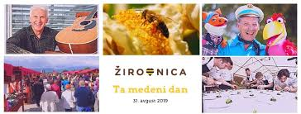
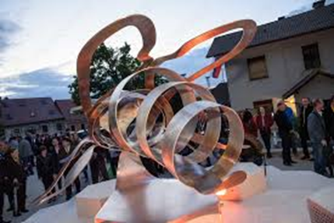
Možnosti za promocijo čebelarstva
- medeni turizem-apiturizem
- medeni dnevi
- medena kulinarika
- razstave, muzeji čebelarstva
- znamke, kovanci,
https://www.youtube.com/watch?v=p5IPtjUf4Mw
https://www.youtube.com/watch?v=qlsbshOwbWs&feature=youtu.be

Slide 10
Viri in literatura -
https://www.worldbeeday.org/si/gradivo.html
https://www.youtube.com/watch?v=BQUuGe1l-Gs
https://www.youtube.com/watch?v=qlsbshOwbWs&feature=youtu.be
https://www.youtube.com/watch?v=hRk7tNPnBvA
https://www.youtube.com/watch?v=p5IPtjUf4Mw
https://www.youtube.com/watch?v=qlsbshOwbWs&feature=youtu.be

